Slide 1
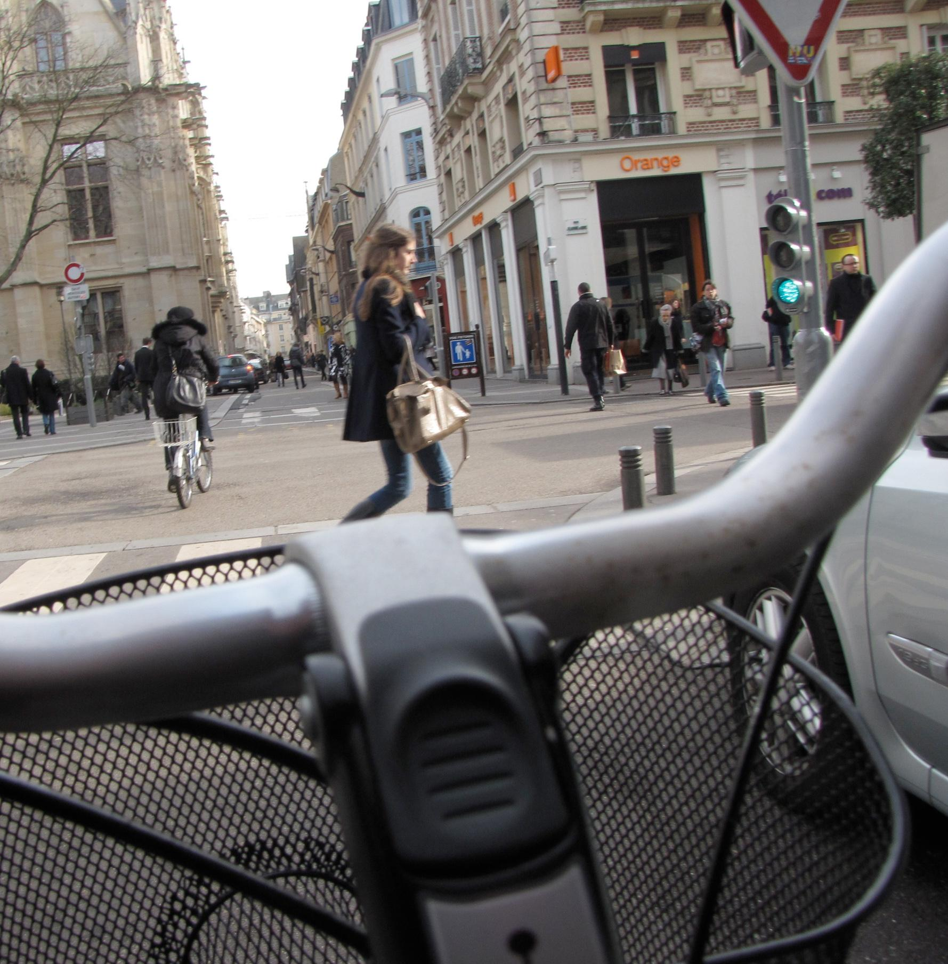
Code vu du guidon
Circuler à vélo en toute sécurité avec la FUB
Ce code vu du guidon a été largement inspiré de celui de : - Muriel Sola-Ribeiro, de l’association Vélo-Cité Bordeaux - Evelyne Pinson, de l’association Avélo Rouen A noter : vous pourrez retrouver ces deux autres codes dans la partie « ressources ». Merci à elles !
Notes:
Code vu du guidon - 19/11/13 - FUB

Slide 2
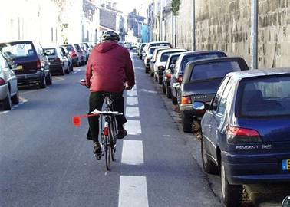
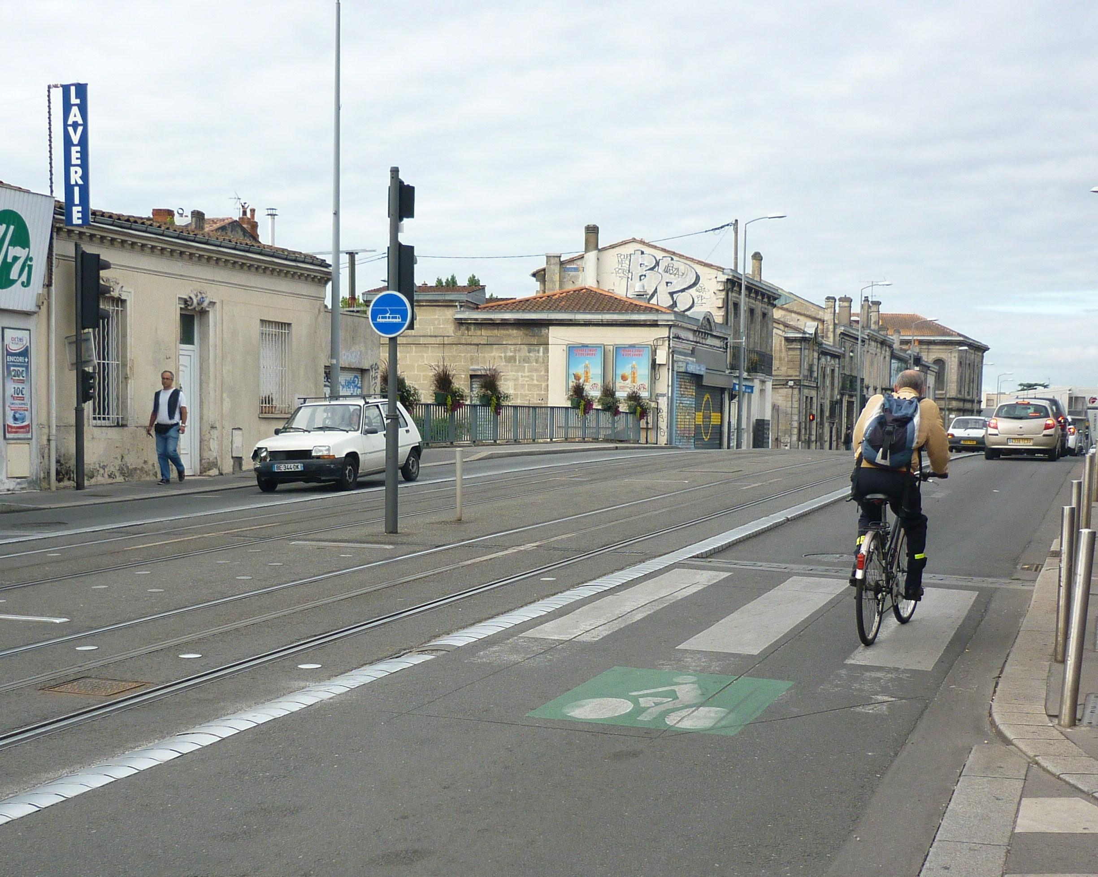
1. Les vélos sont-ils bien positionnés sur la chaussée ?
Oui
Non
Oui
Non

Slide 3
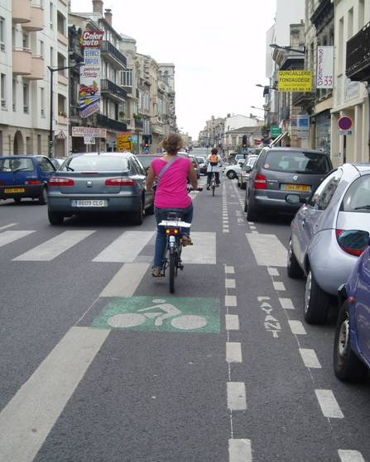
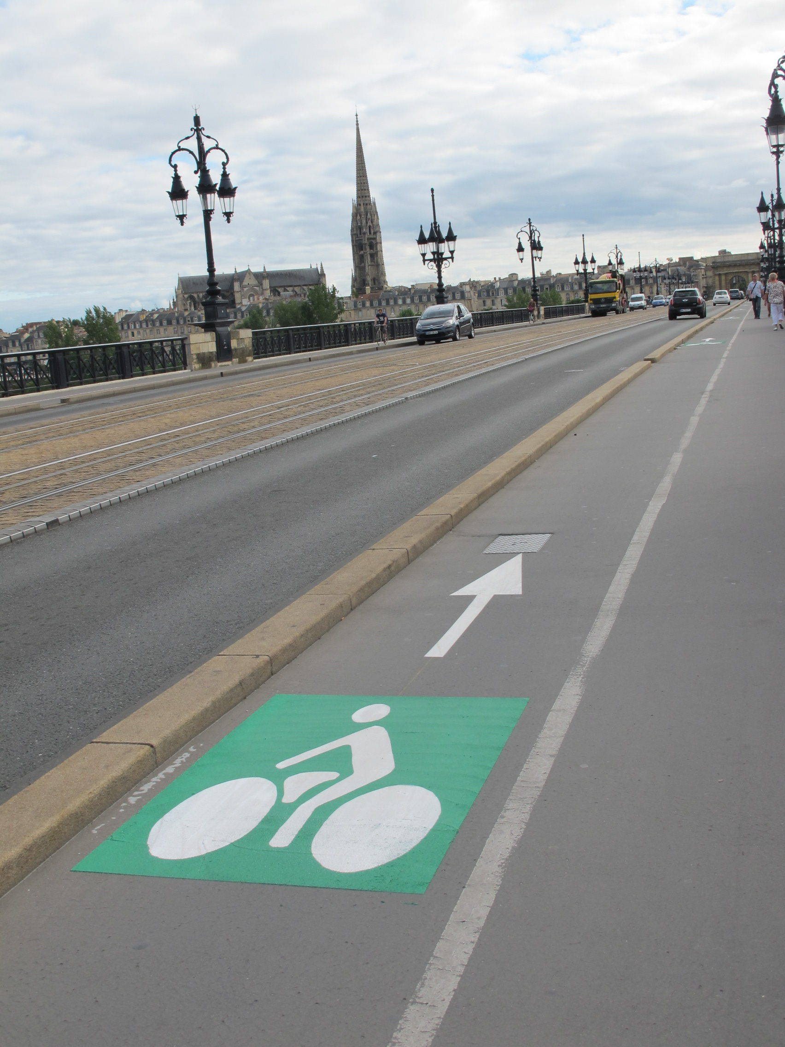
2. Quelle photo représente une bande cyclable ?
Photo de droite
Photo de gauche

Slide 4
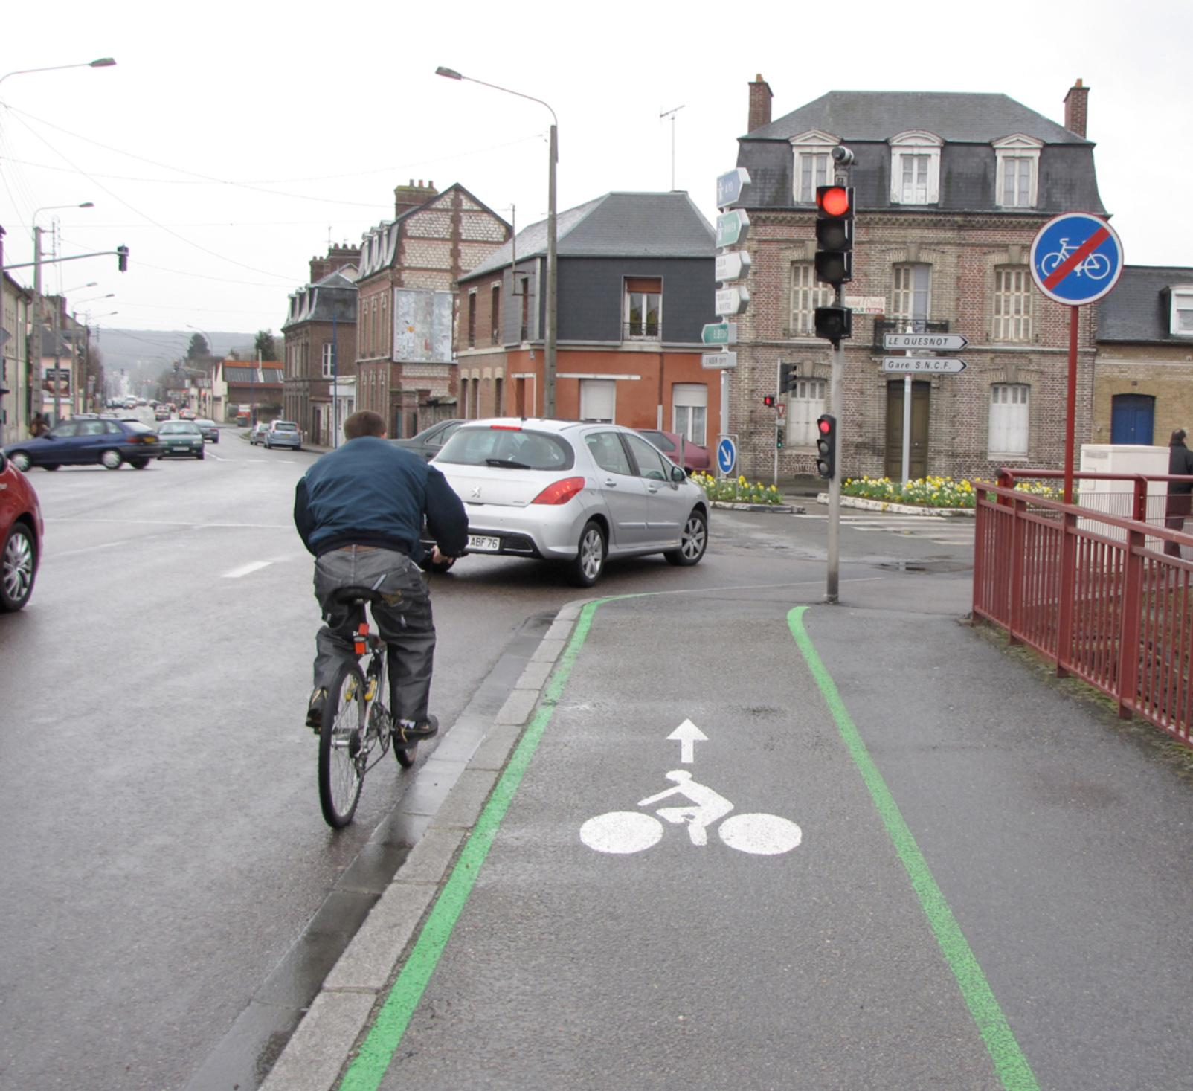
3. Le cycliste est-il bien placé ?
Oui
Non
Notes:
Code vu du guidon - 19/11/13 - FUB
‹#›

Slide 5
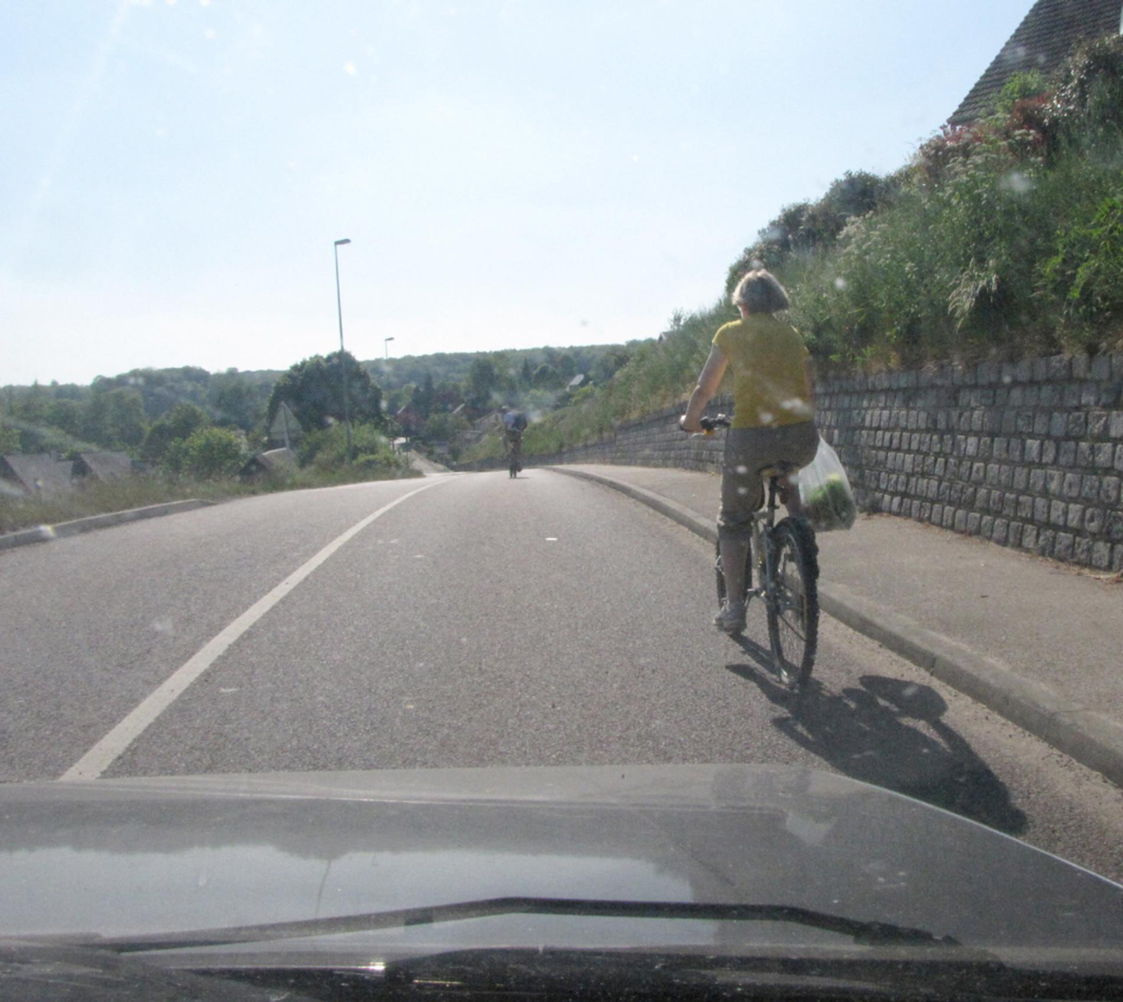
4. L’automobiliste
a-t-il le droit de doubler le cycliste ?
Oui
Non
Le saviez-vous ?
Les cyclistes peuvent-ils rouler à deux ou plus de front en ville ?
Réponse : au maximum à deux de front
Notes:
Code vu du guidon - 19/11/13 - FUB
‹#›

Slide 6
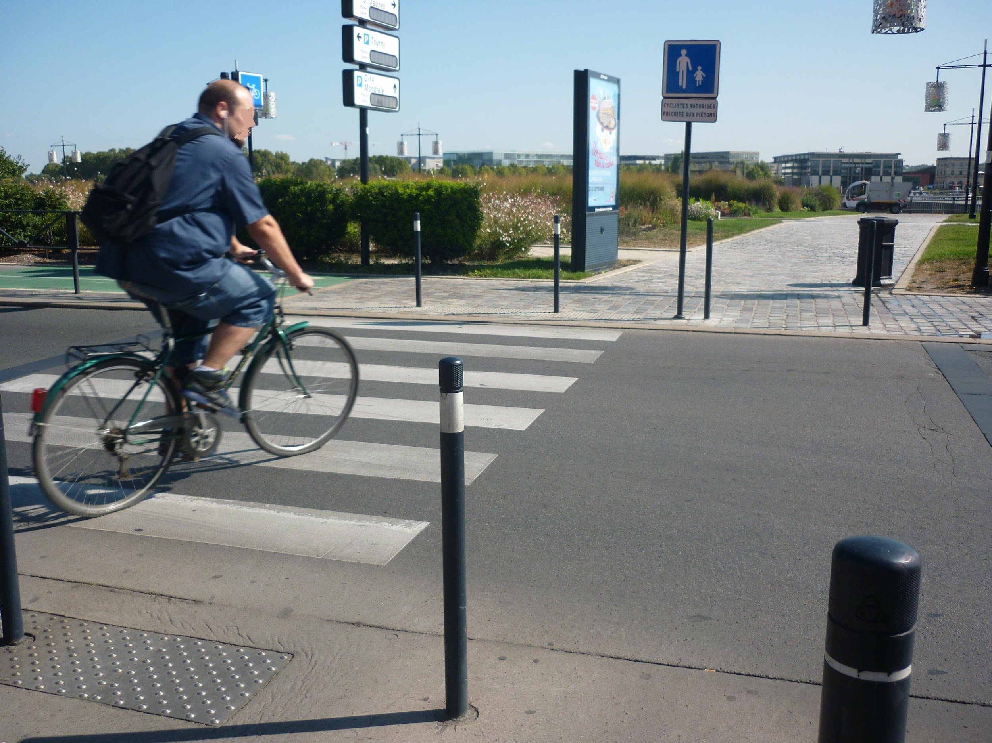
5. Le cycliste traversant le passage piéton est-il en infraction ?
Oui
Non
Le saviez-vous ?
Quelle amende pour la traversée à vélo sur un passage piéton ?
Réponse : 90 euros

Slide 7
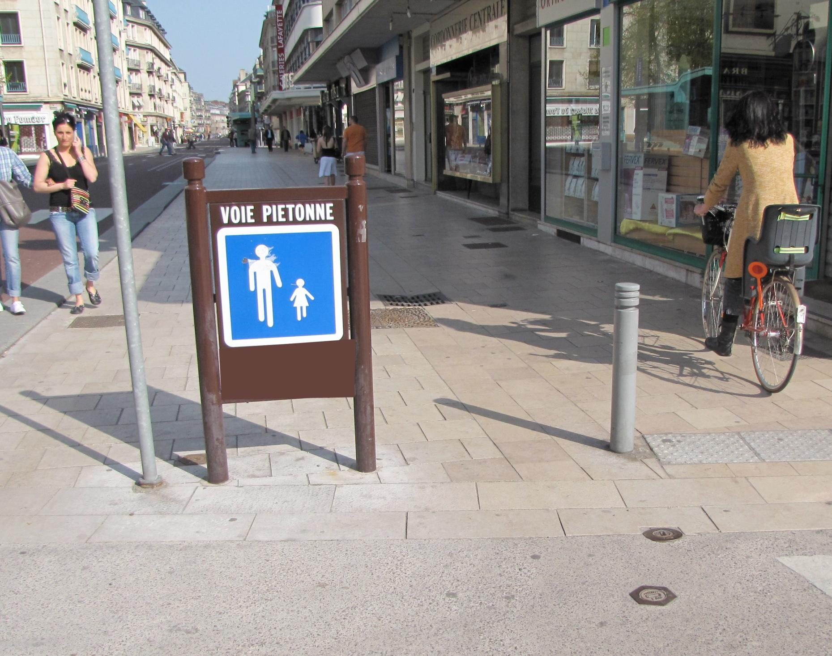
6. La cycliste a-t-elle
le droit de rouler dans l’aire piétonne ?
Oui
Non
Dans l’aire piétonne, quelle est la vitesse maximale des véhicules ?
15 km/h 30 km/h 6 km/h (allure du pas)
Notes:
Code vu du guidon - 19/11/13 - FUB
‹#›

Slide 8
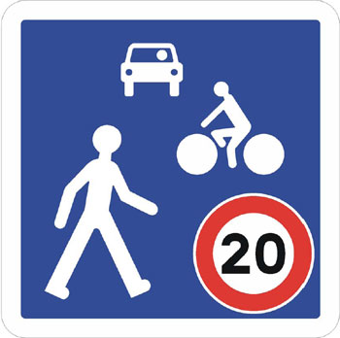
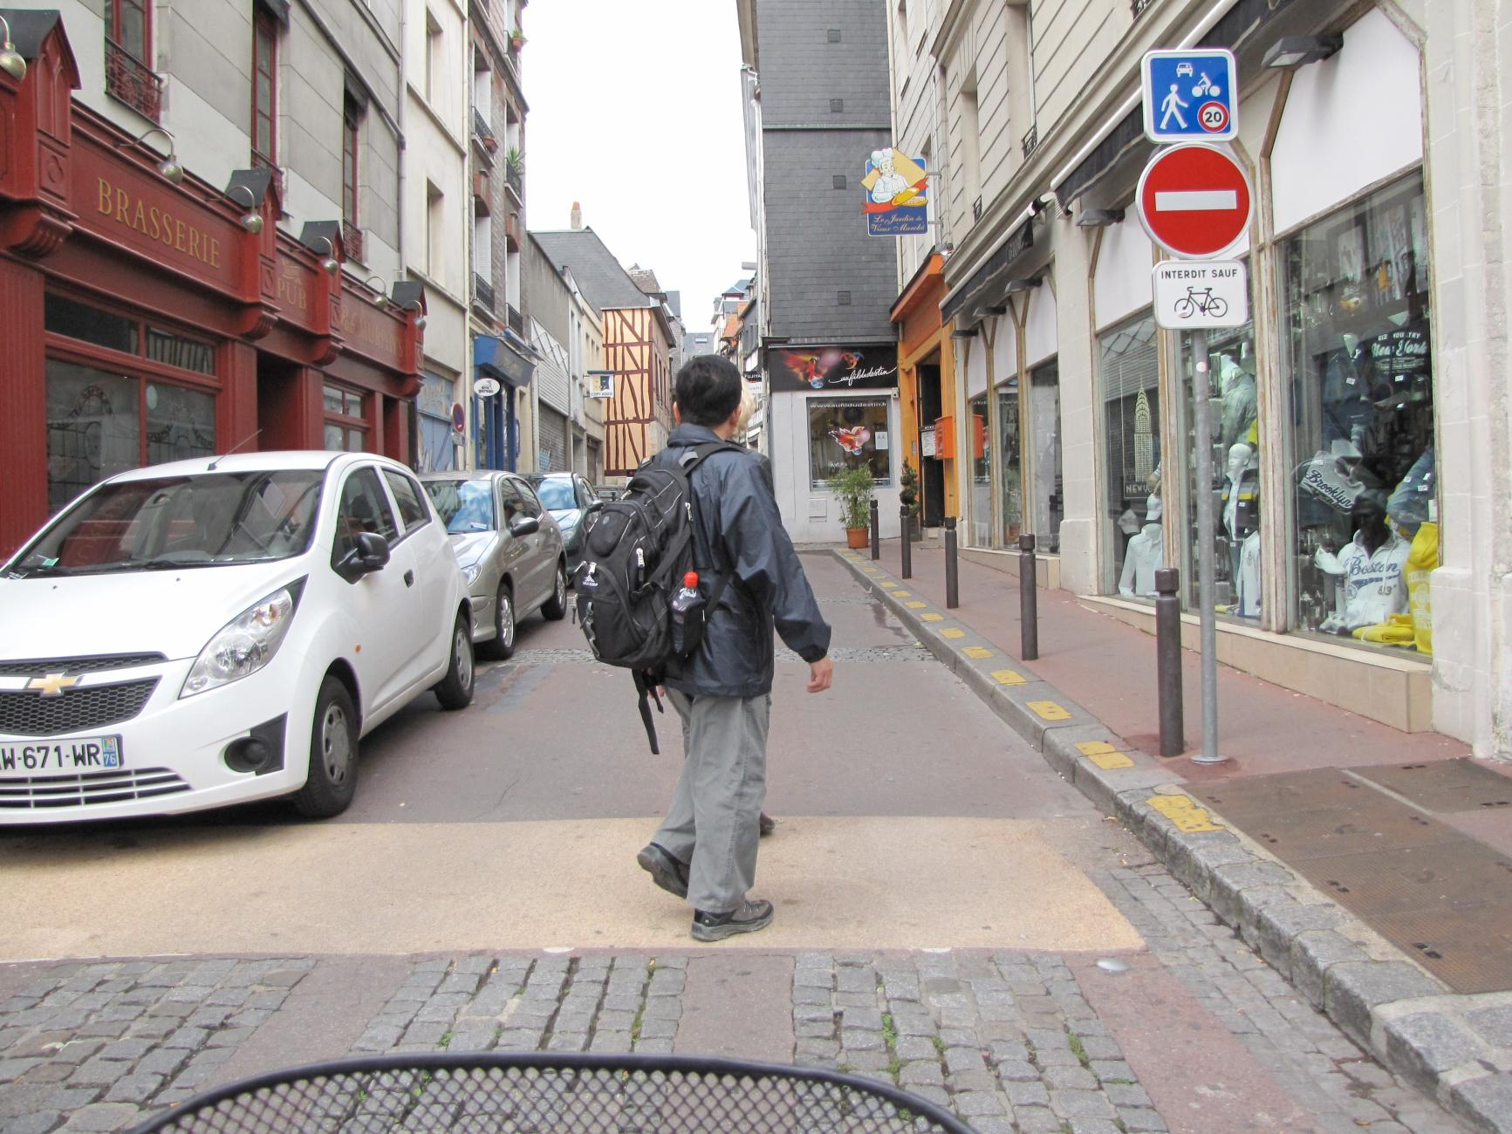
7. Le cycliste peut-il emprunter cette voie ?
Oui
Non
Le piéton a-t-il le droit de marcher au milieu de la chaussée ?
Oui
Non

Slide 9
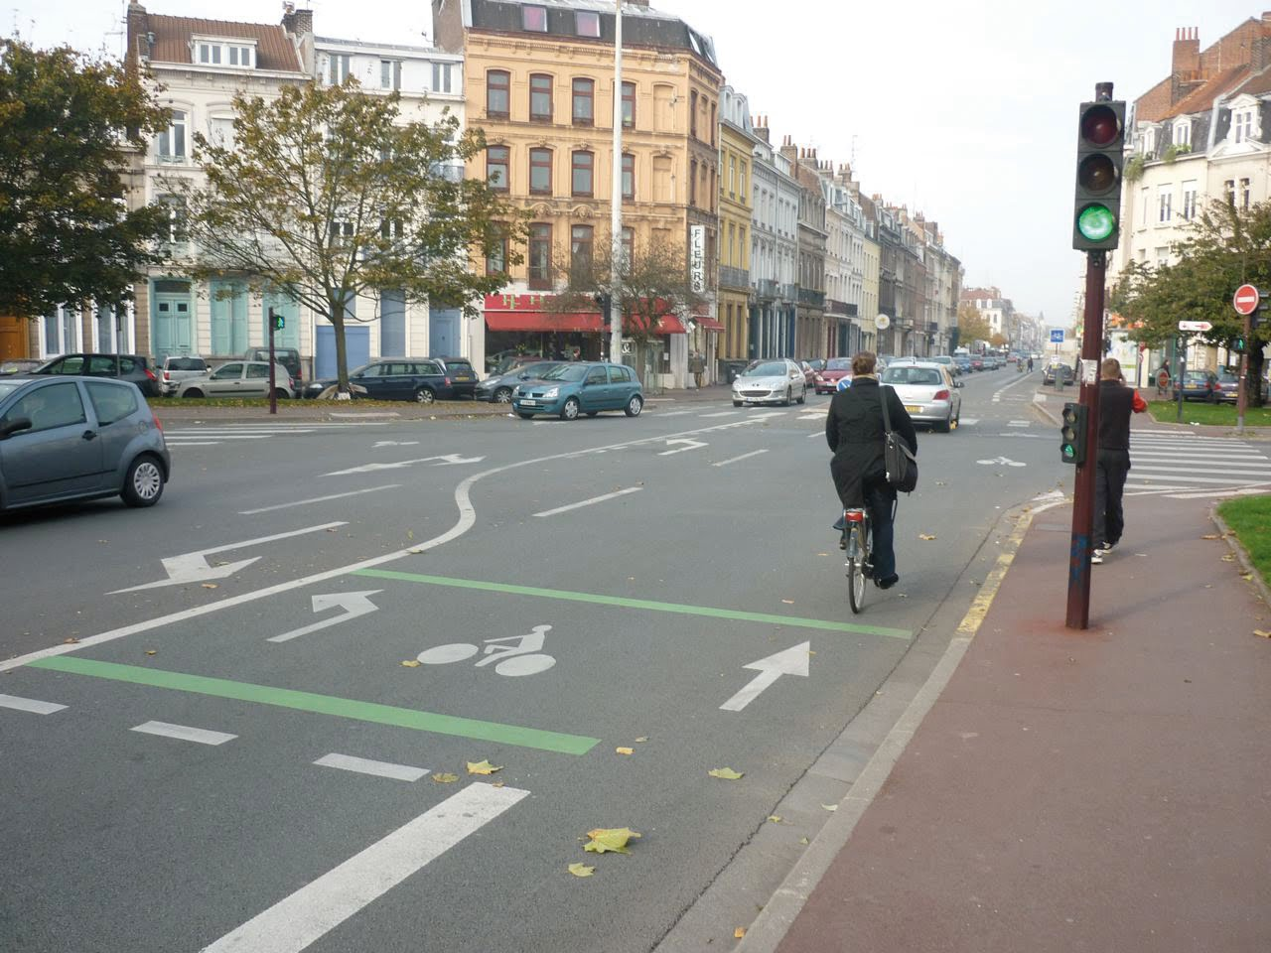
8. À quoi sert un sas vélo ?
À ne pas respirer les gaz d'échappement
À démarrer devant les voitures
À tourner à gauche en toute sécurité

Slide 10
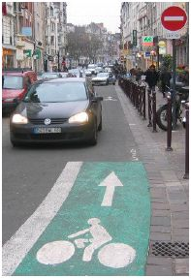
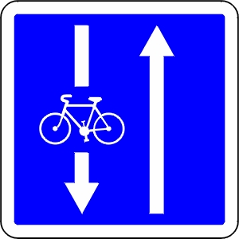
9. Le cycliste a-t-il le droit de circuler dans ce sens ?
Oui
Non

Slide 11
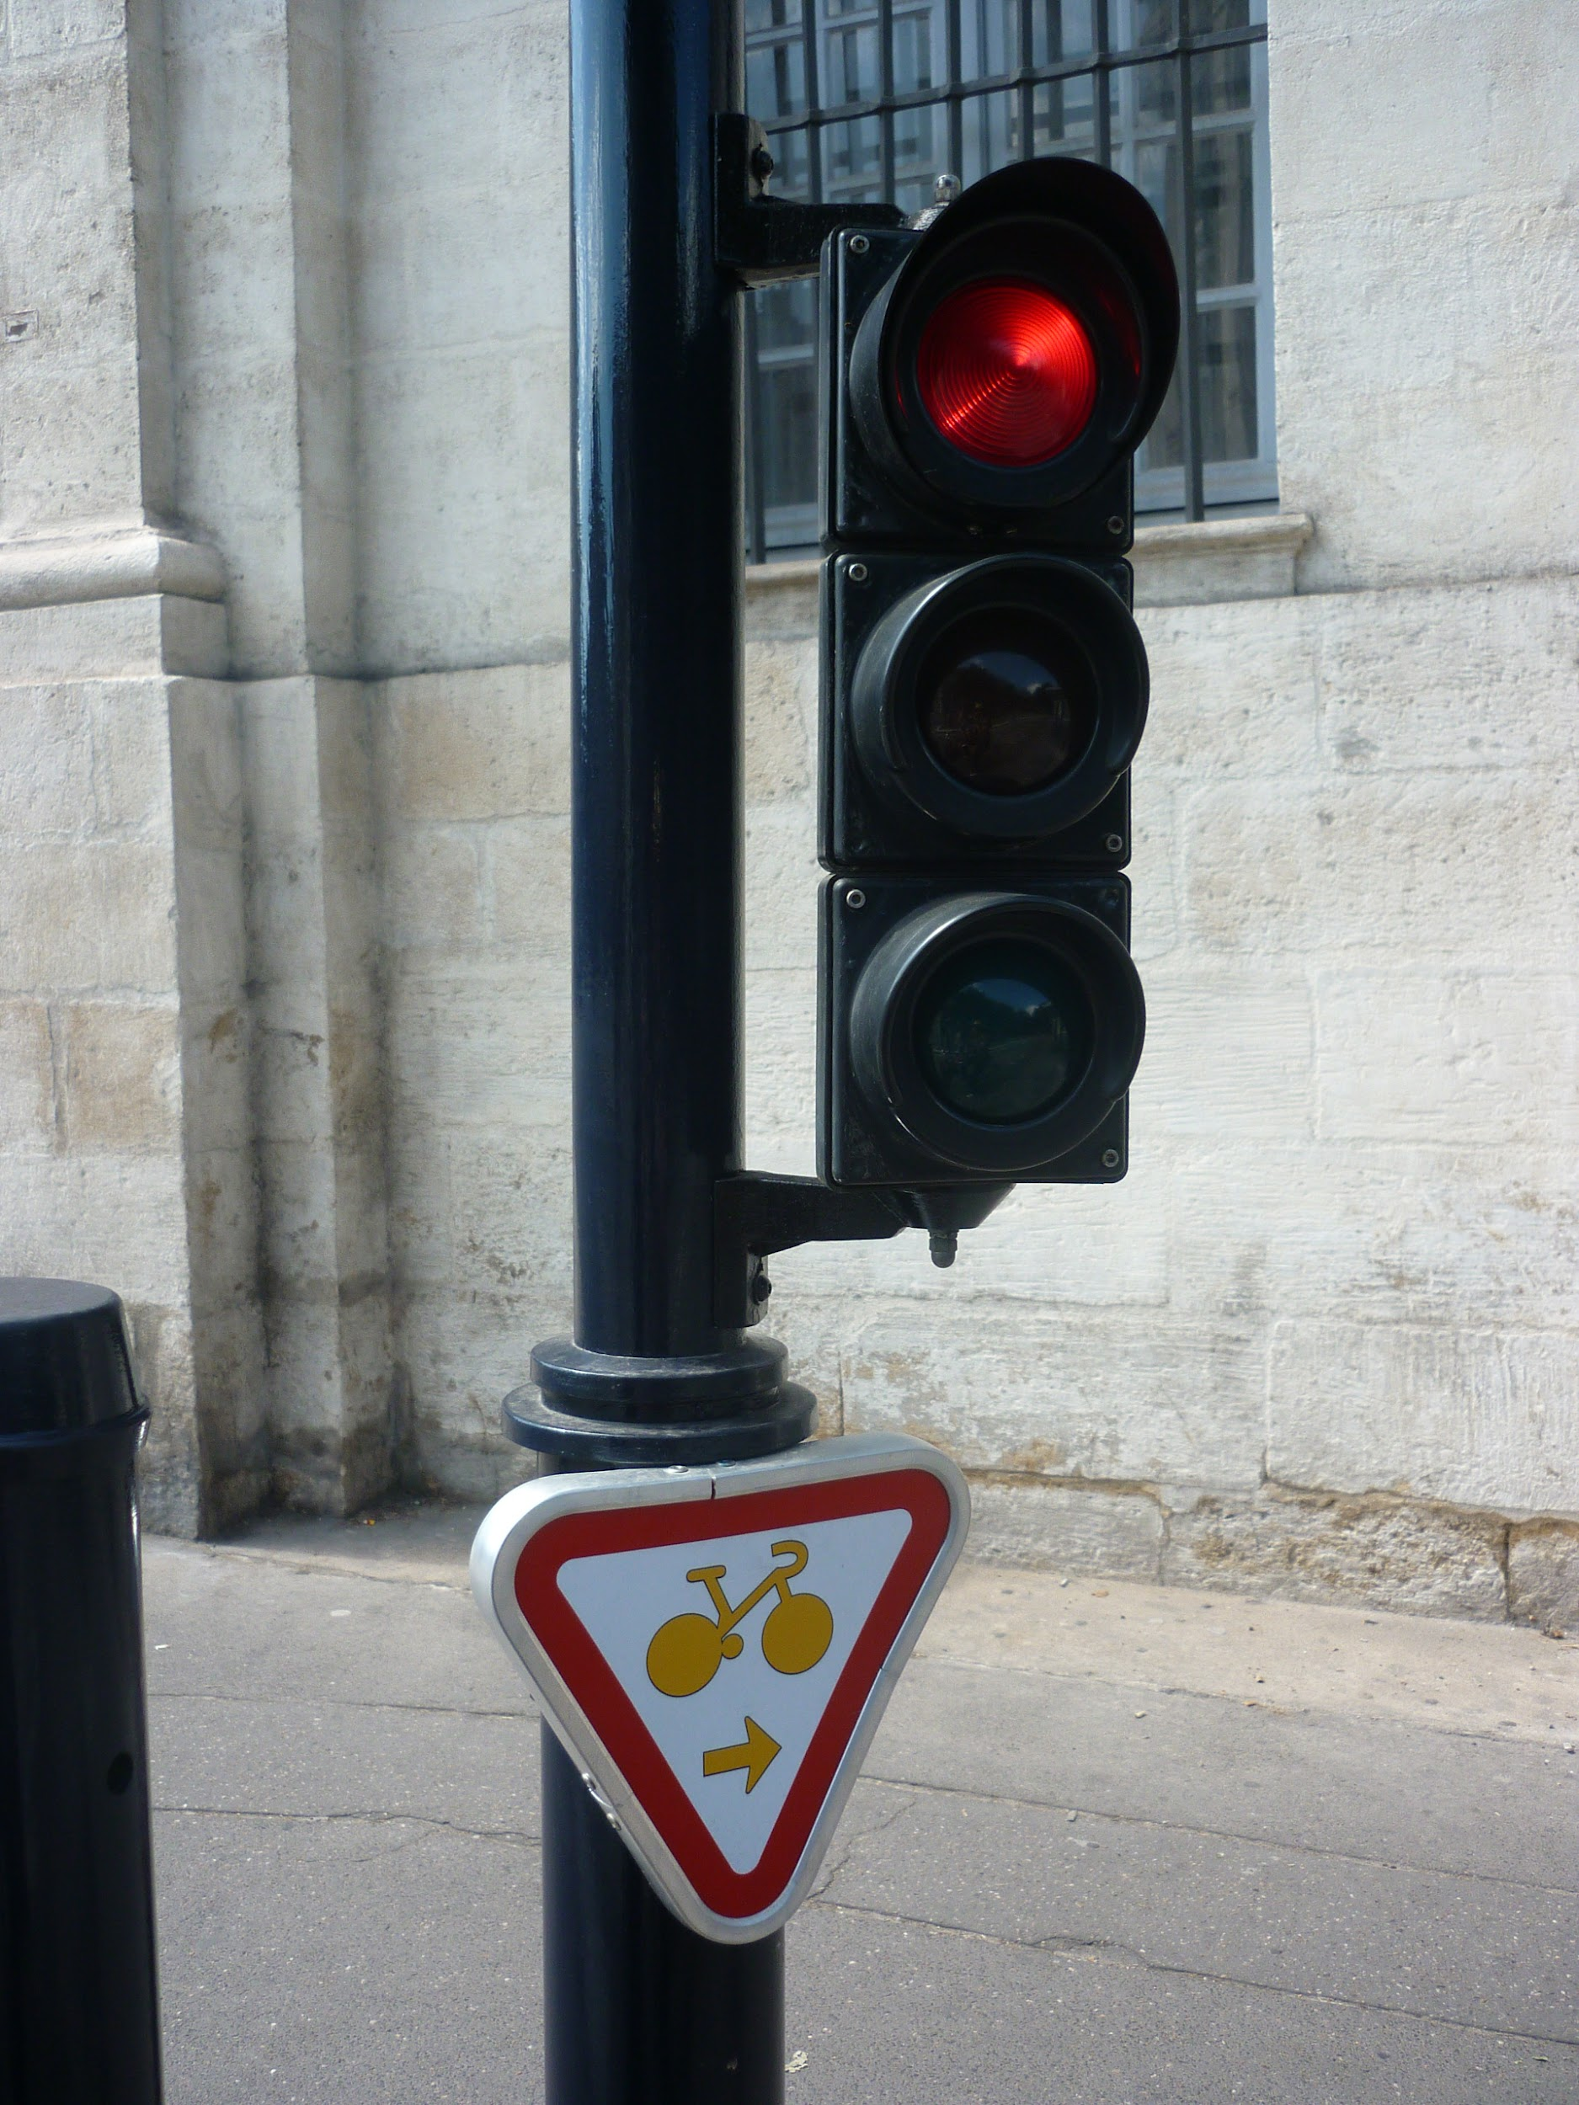
10. Au cédez le passage cycliste au feu, les vélos sont autorisés à passer le feu rouge pour tourner à droite :
Oui, dans tous les cas
Oui, après avoir cédé la priorité aux piétons
Non, jamais
Le saviez-vous ?
Quelle amende pour avoir grillé un feu rouge à vélo ?
Réponse : 90 euros

Slide 12
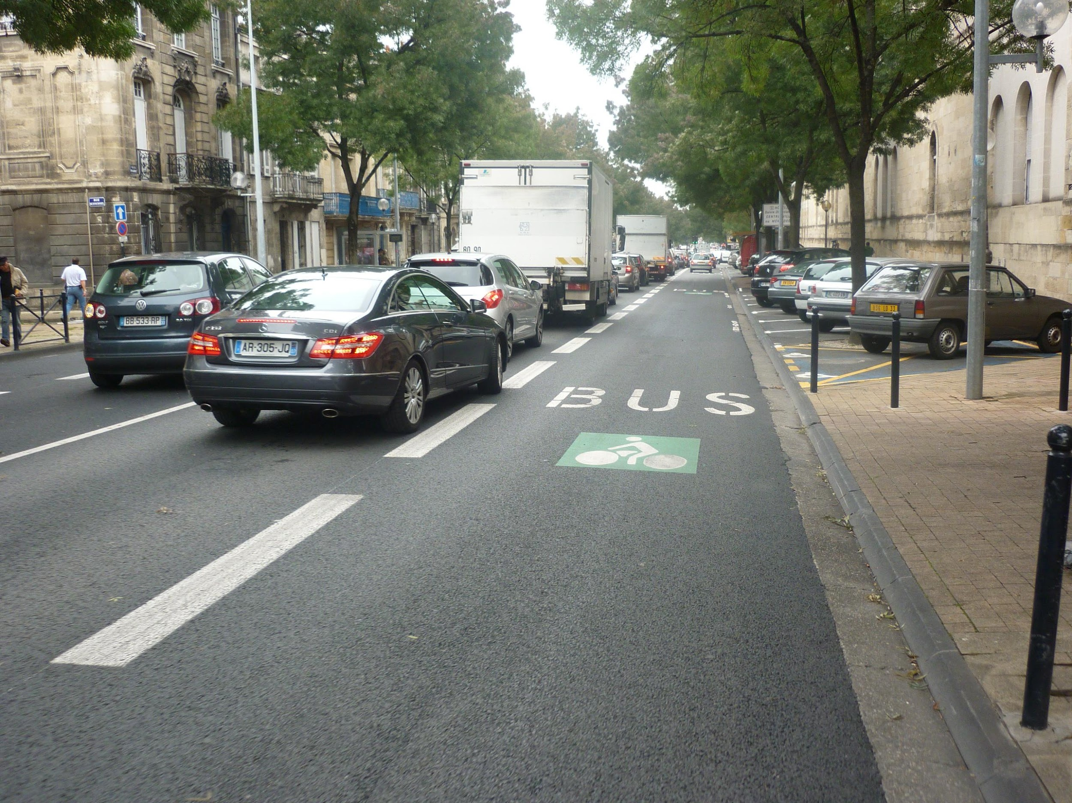
11. Les cyclistes sont-ils autorisés dans les voies de bus ?
Oui
Non
Oui, uniquement quand la ville l'a accepté par un arrêté municipal

Slide 13
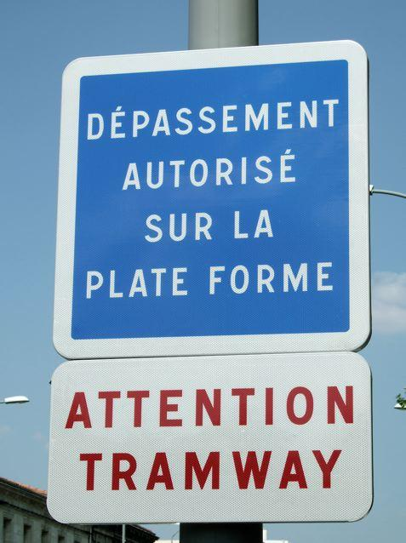
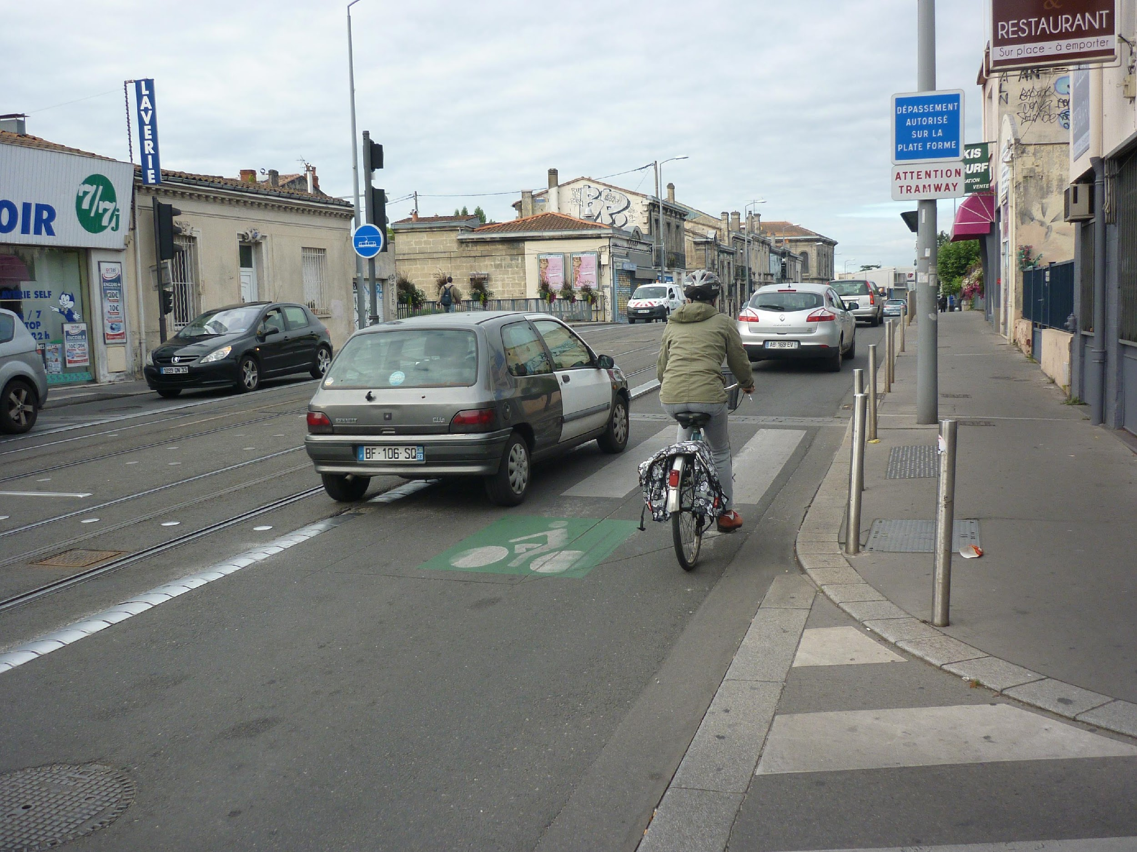
12. Circulation sur la plateforme de tramway : que nous dit ce panneau ?
seuls les vélos sont autorisés à rouler sur la voie de tram
les voitures sont autorisées à rouler sur la voie de tram
les voitures sont autorisées à rouler sur la voie de tram uniquement pour doubler

Slide 14
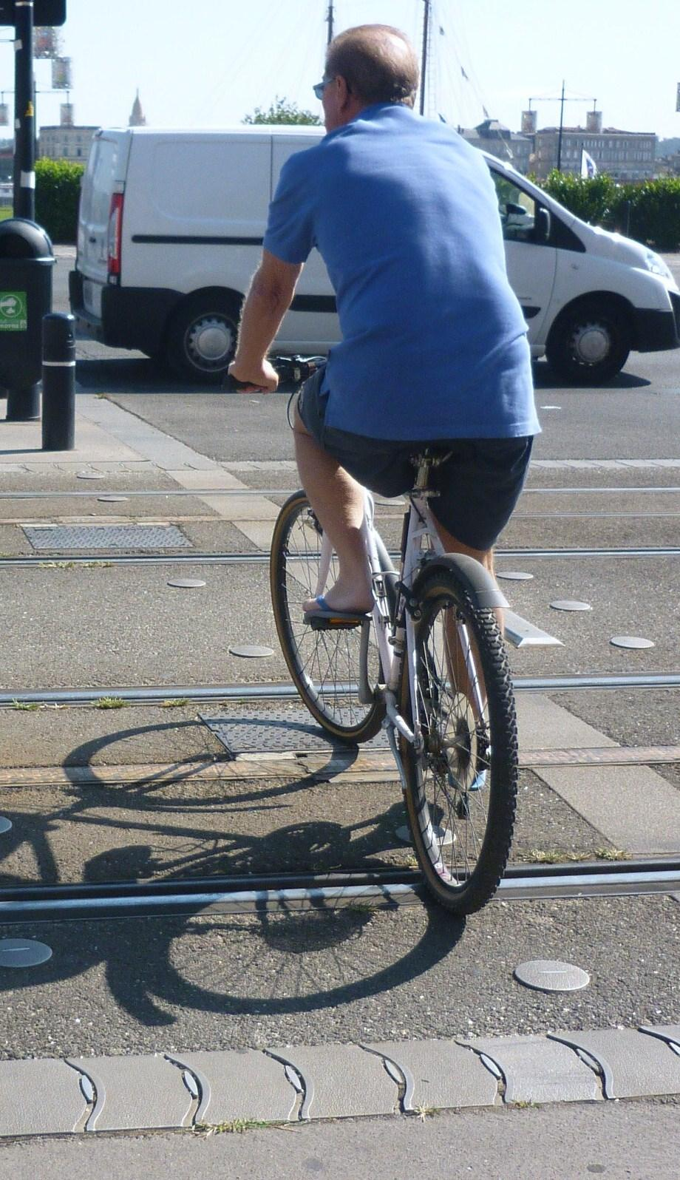
13. Le cycliste est-il bien placé pour traverser la voie du tramway ?
Oui
Non

Slide 15
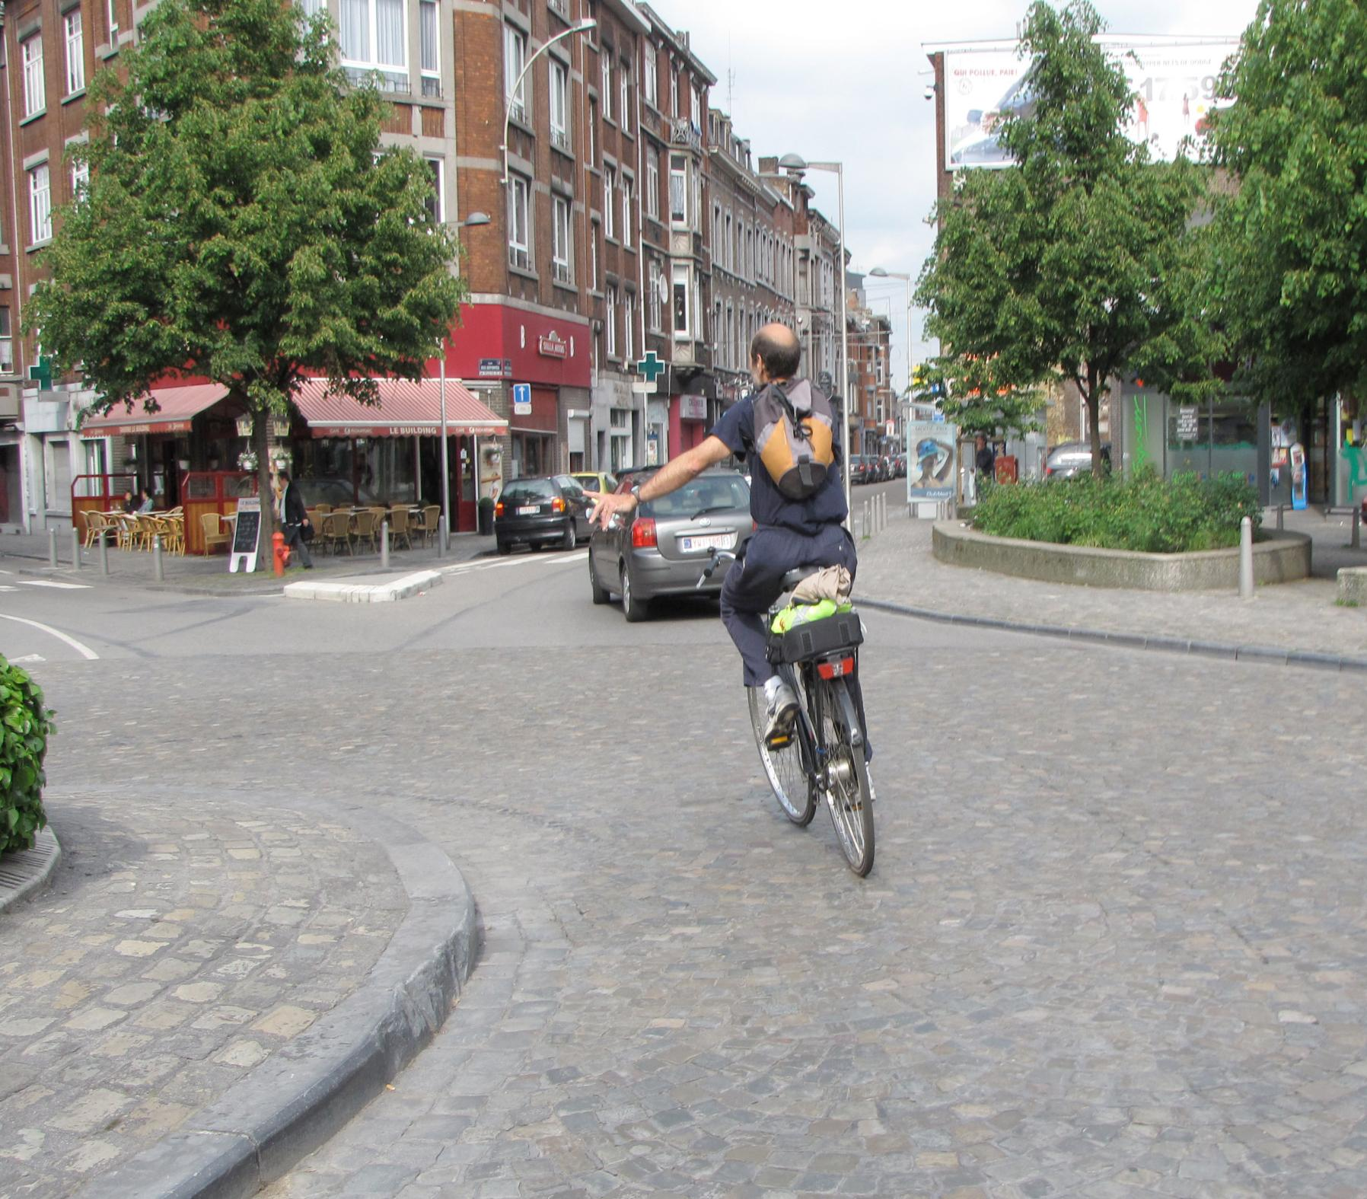
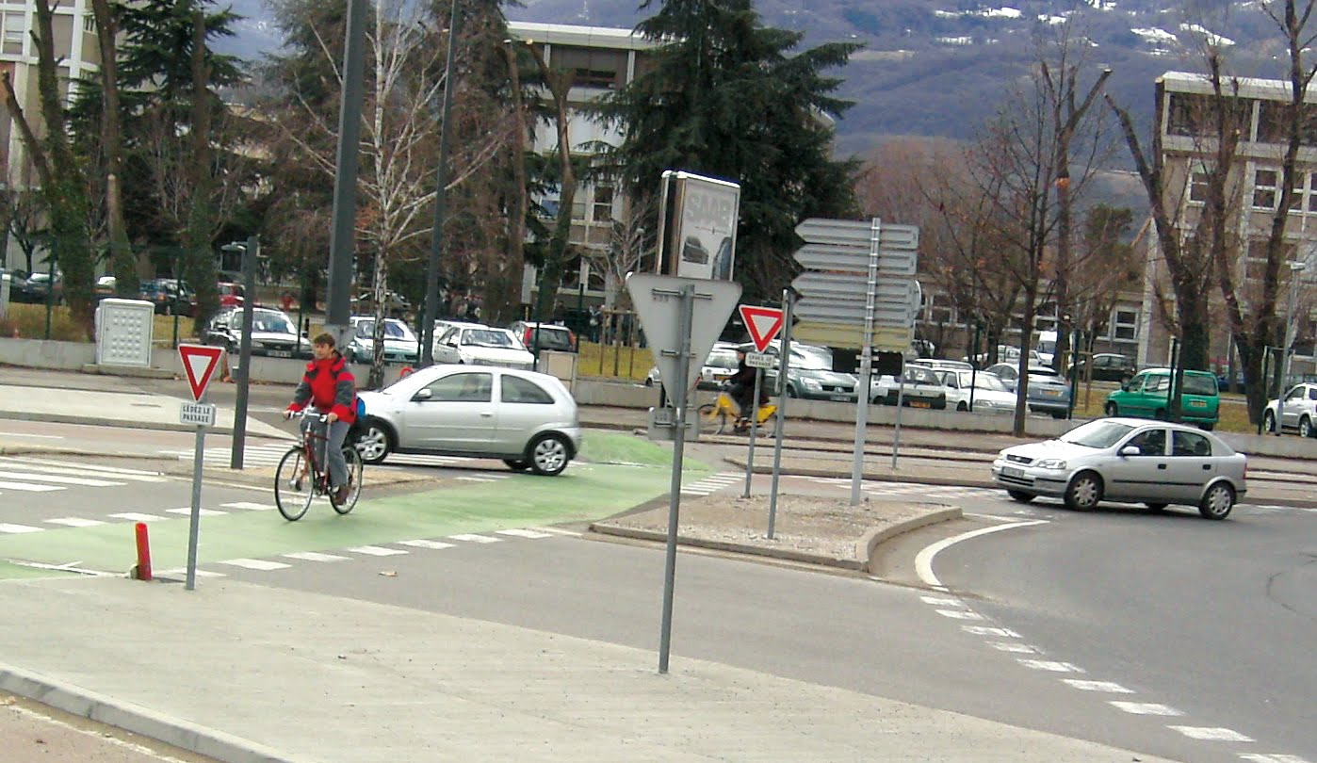
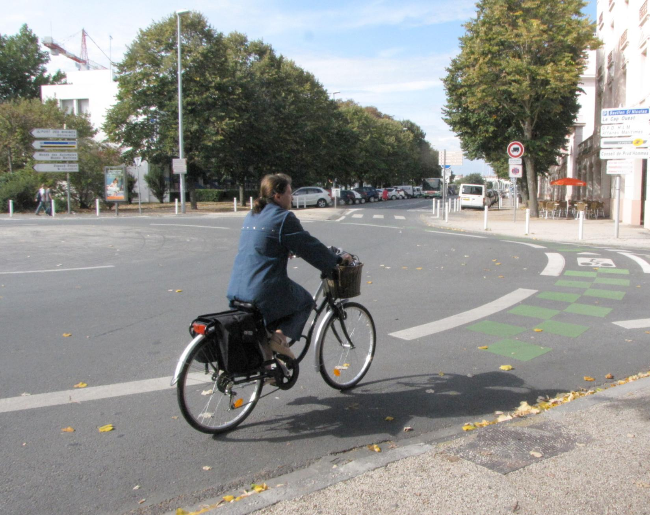
14. Le cycliste est-il bien positionné dans le giratoire ?
Oui
Non
Oui
Non
Oui Non

Slide 16
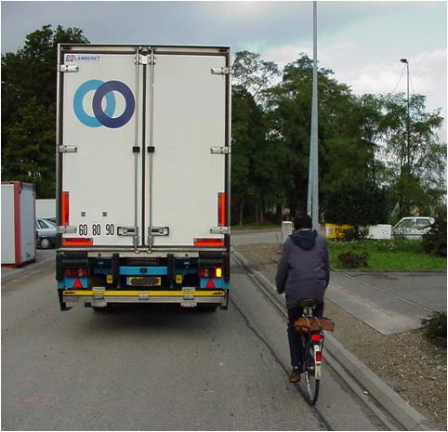
15. Le conducteur du camion en mouvement voit-il le cycliste ?
Oui
Non
Où le cycliste doit-il se placer ?
Rester derrière Passer devant Se mettre sur le côté

Slide 17
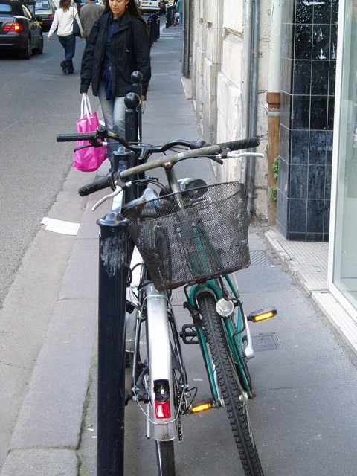
16. Ces vélos sont-ils bien stationnés ?
Oui
Non

Slide 18
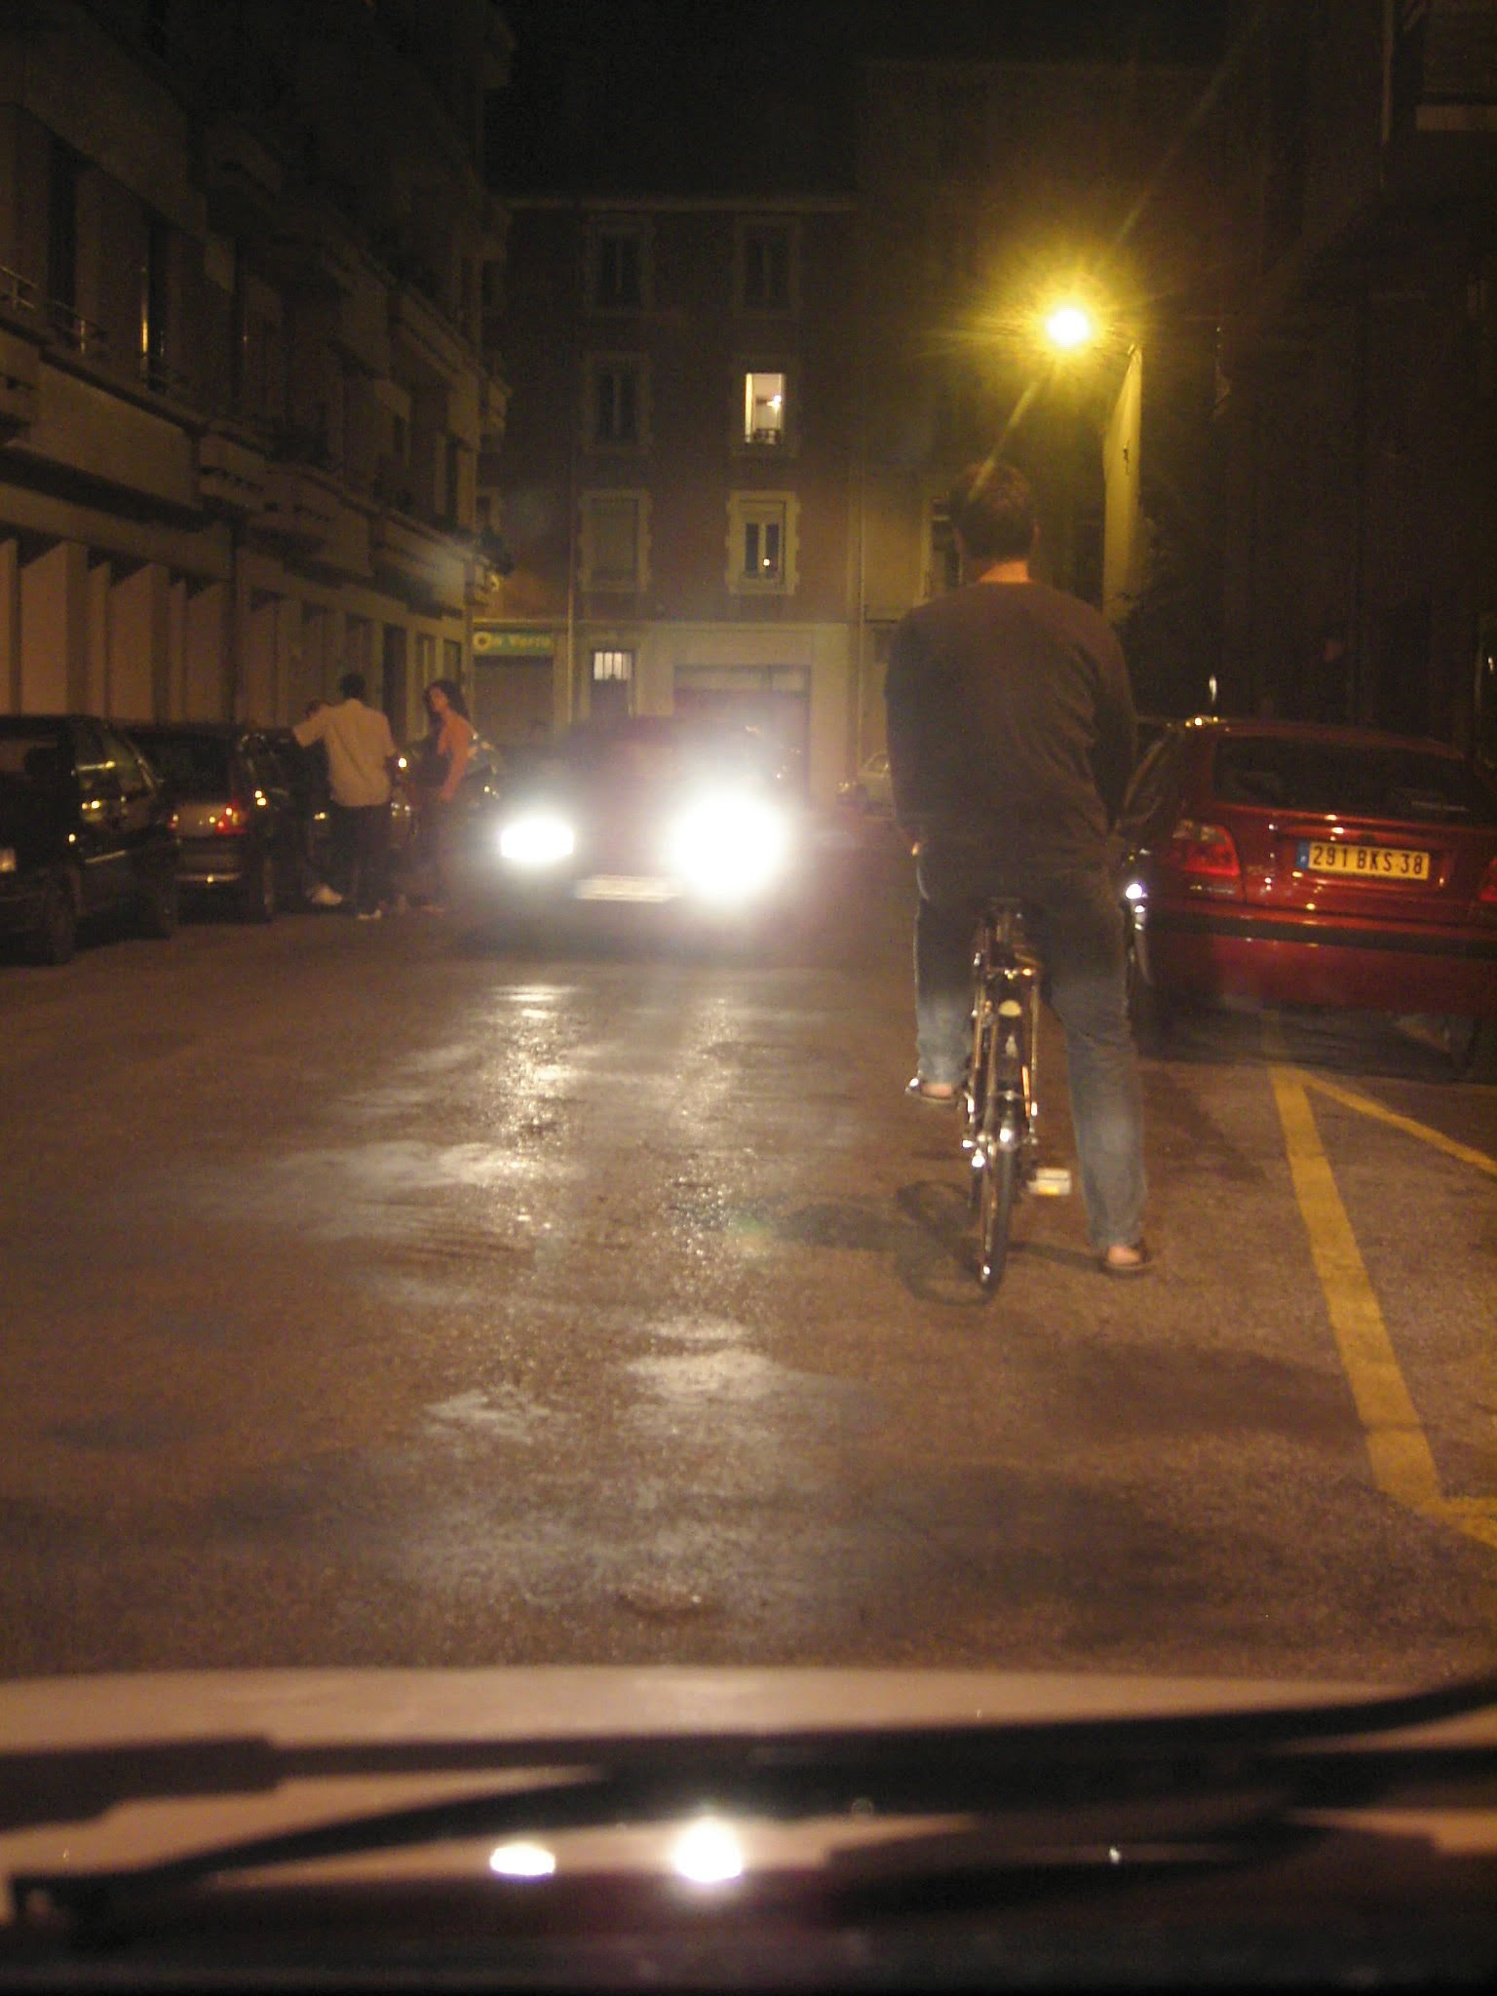
17. Ce vélo peut-il circuler ainsi ?
Oui
Non
Le saviez-vous ?
Quelle amende pour une absence de sonnette ou défaut d'éclairage sur le vélo ?
Réponse : 11 euros

